Slide 1
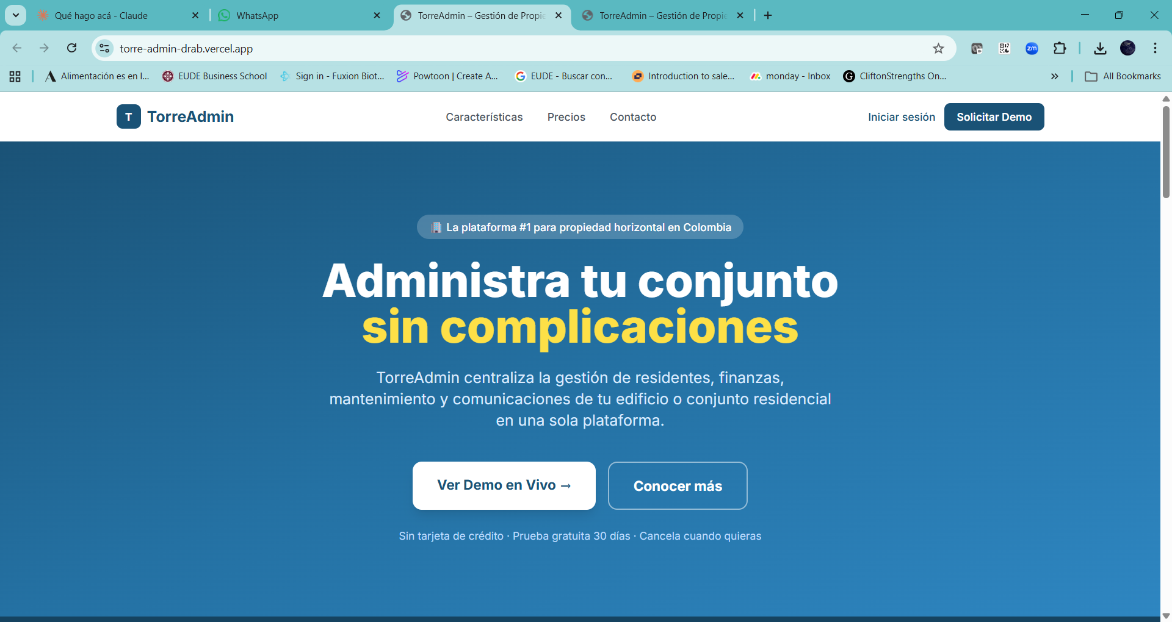

Slide 2
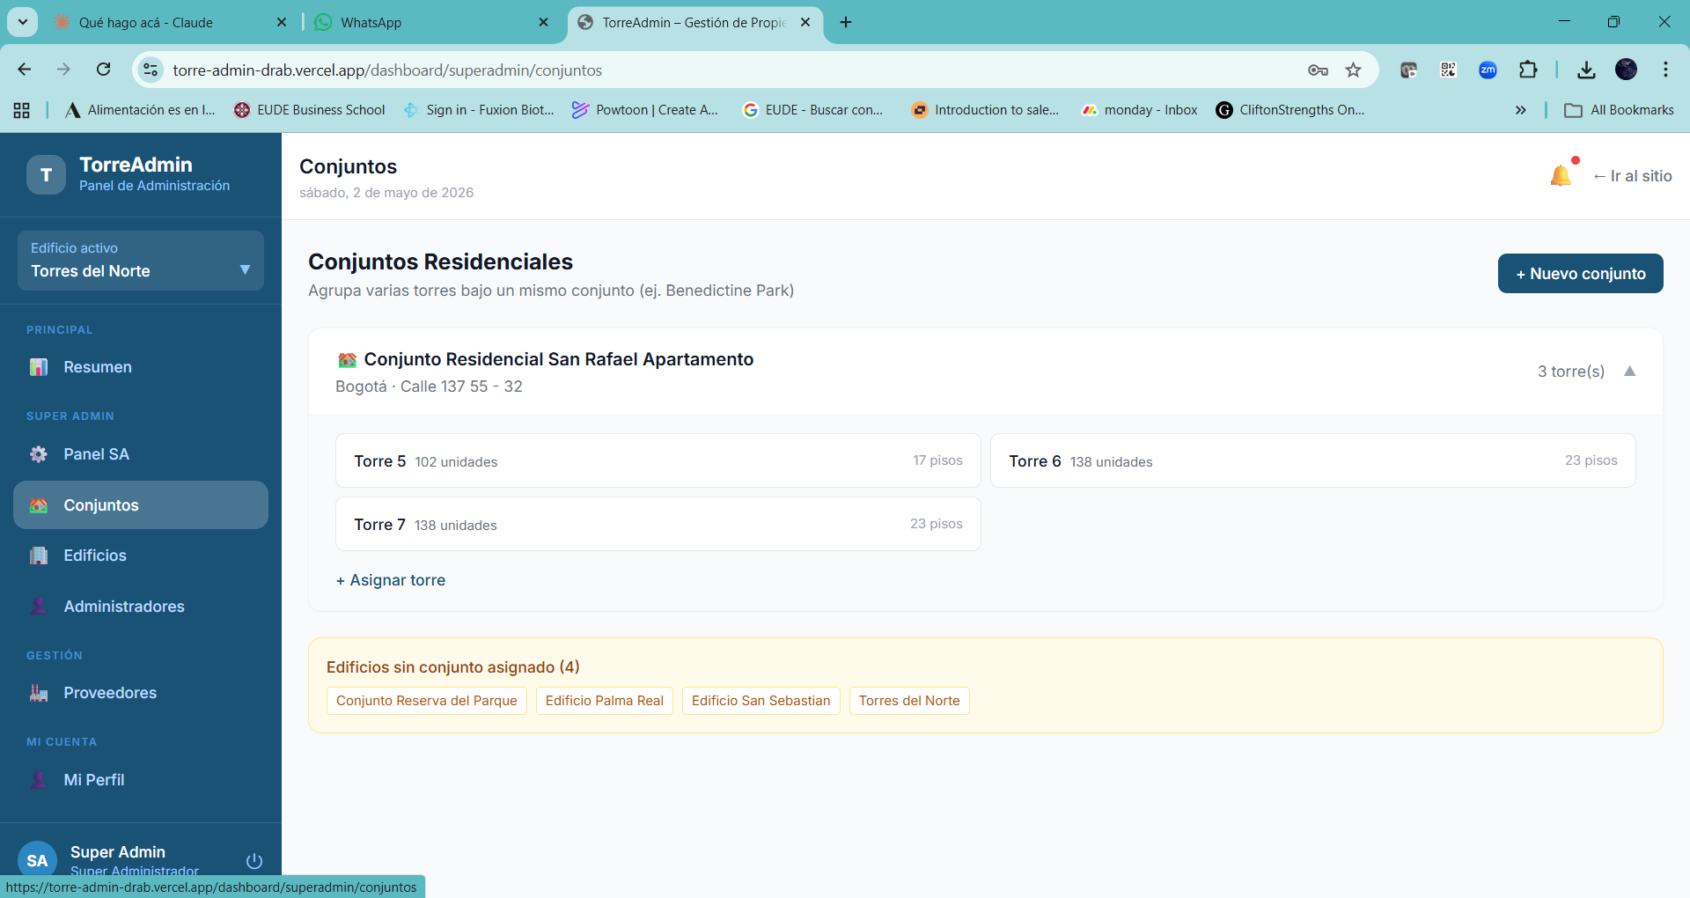
Crear Edificio
Un conjunto residencial puede contar con varias torres de diferentes alturas. Torre 1 – 17 Pisos con un total de 6 Unidades por piso, Torre 2 – 23 Pisos con un total de 138 unidades y torre 3, mismo tamaño de torre 2. En total son 3 torres con 378 unidades de apartamentos.

Slide 3
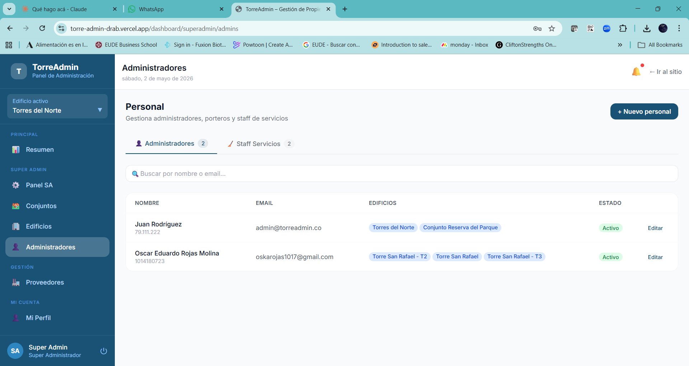
Creación de Administrador

Slide 4
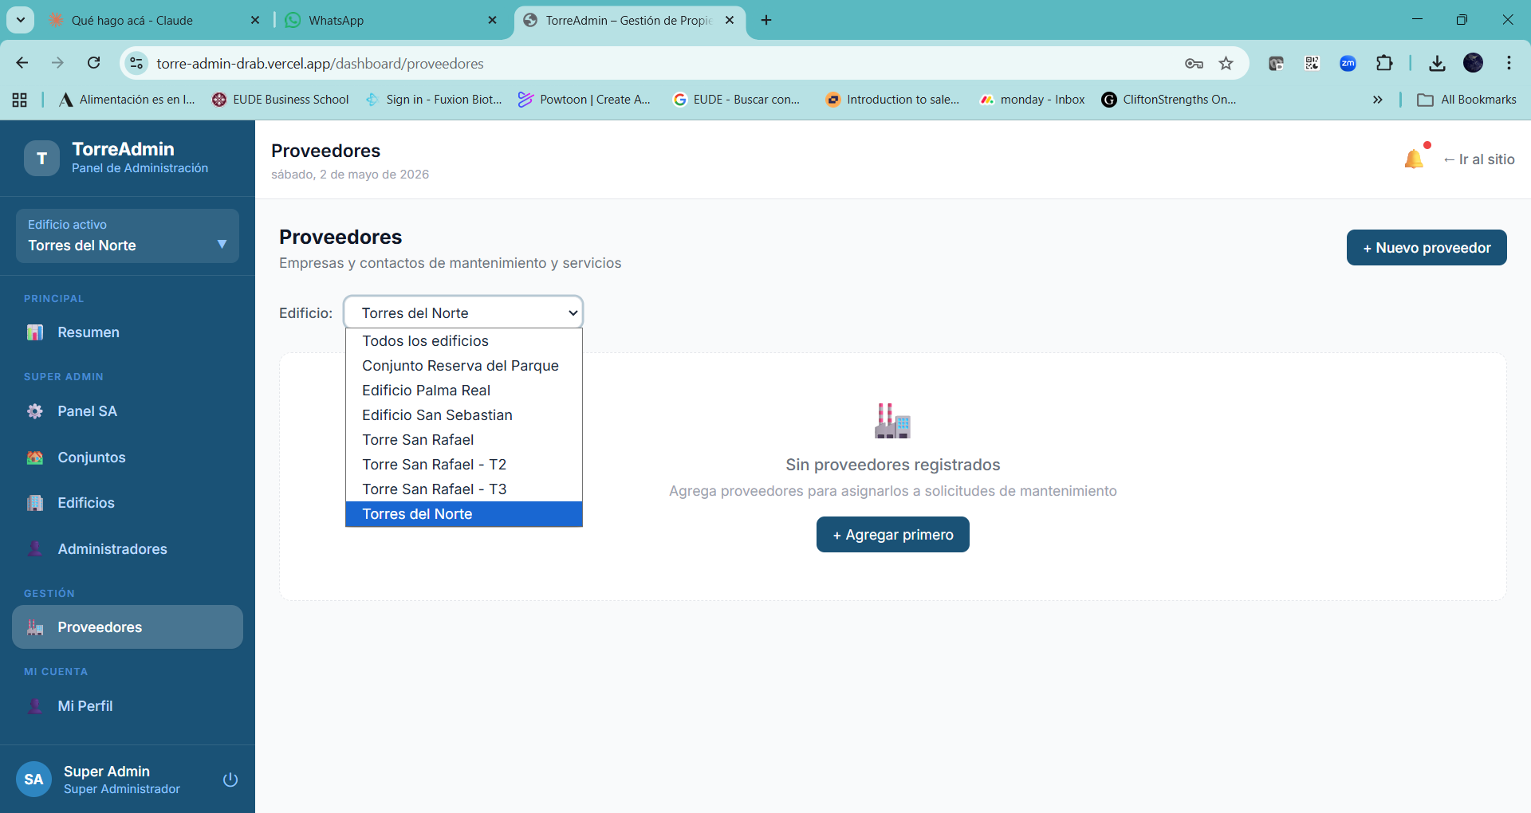
Asignar Proveedores
Si ya cree un conjunto debería poder agrupar los proveedores por Conjunto y no por torre. Un conjunto agrupa torres y los servicios se le dan al conjunto.

Slide 5
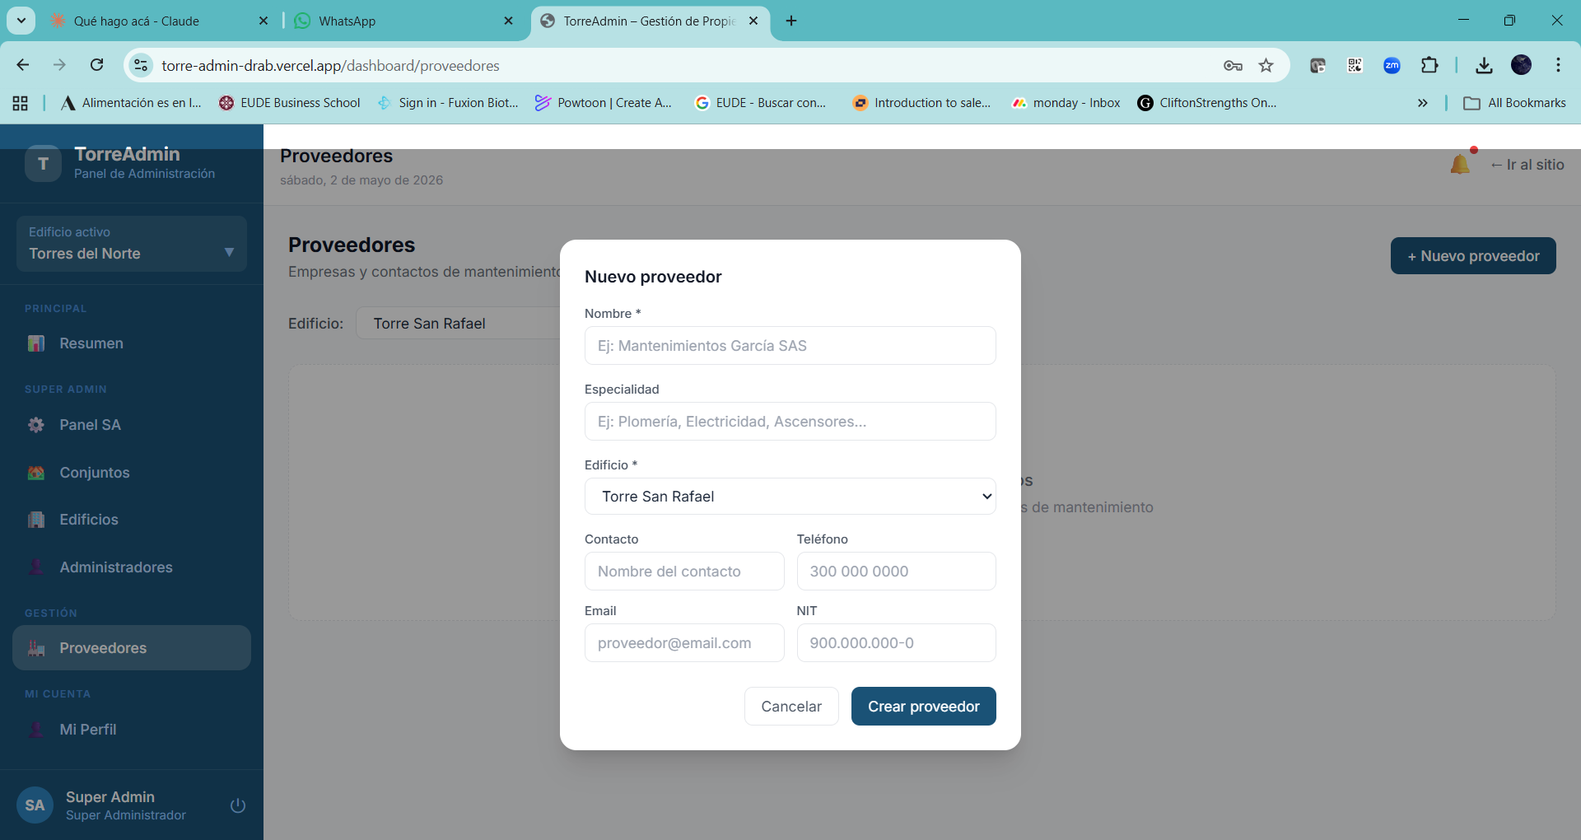

Slide 6
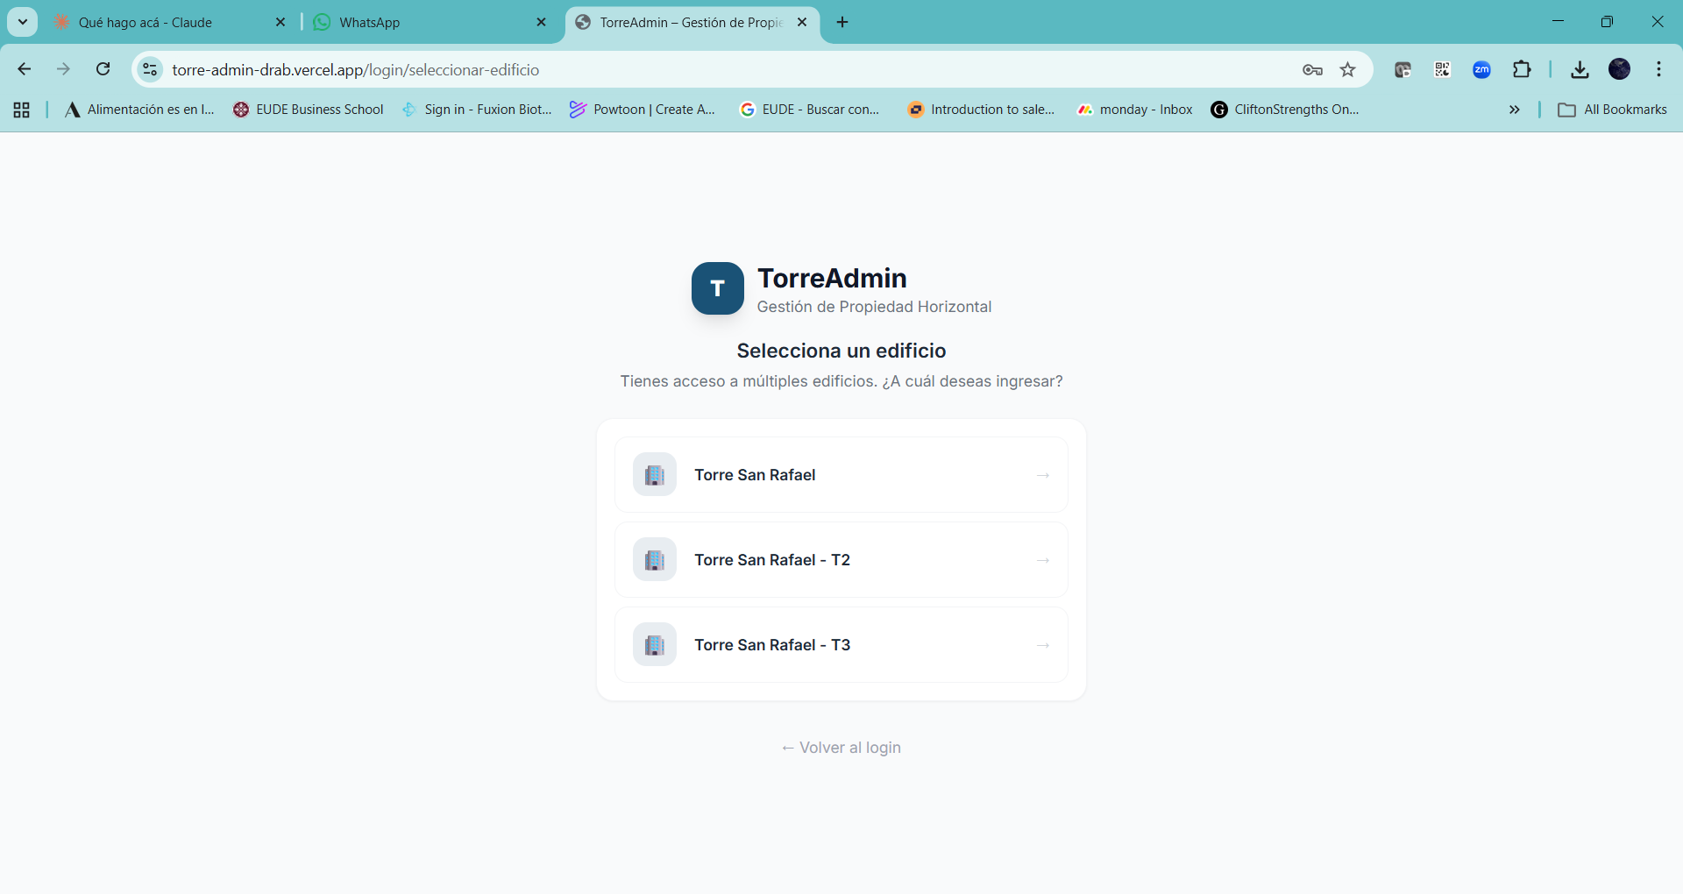
Role de Administrador
Control sobre las torres San Rafael. La base debería contar con el detalle del conjunto ya asociado.

Slide 7
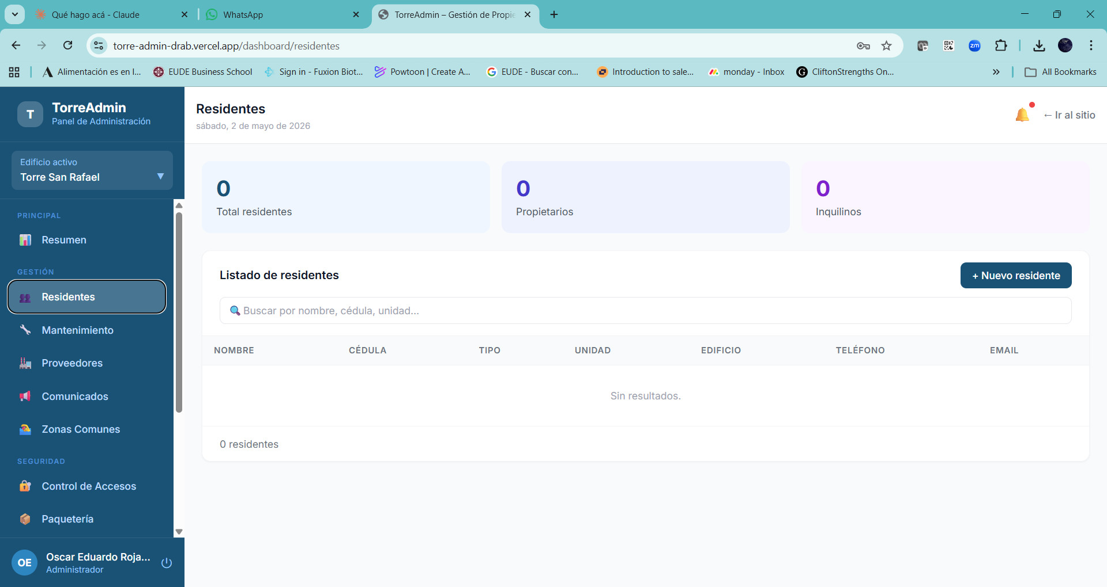
Creación de Residentes
No permite crear residentes, dice que lo crea pero no me deja ingresar luego.

Slide 8
